Slide 1

TOÁN 1

Slide 2

Khởi động
1
Notes:
GV linh động tổ chức hđ cho HS ôn lại bài

Slide 3









HÁI CAM
Đi tới bài học

Slide 4
>, <, = ?
9
?
7
9
>
7
Notes:
GV click vào quả cam để quay về trang đầu và chơi tiếp nhé!

Slide 5
Những số nào lớn hơn 5?
1
2
7
5
3
4
9
Những số lớn hơn 5 là:
7
9
Notes:
GV click vào quả cam để quay về trang đầu và chơi tiếp nhé!

Slide 6
Những số nào có thể điền vào ô trống?
3
>
?
2
1
0
Notes:
GV click vào quả cam để quay về trang đầu và chơi tiếp nhé!

Slide 7

5
?
3
5
>
3
Notes:
GV click vào quả cam để quay về trang đầu và chơi tiếp nhé!

Slide 8
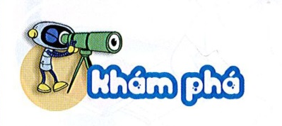

Slide 9


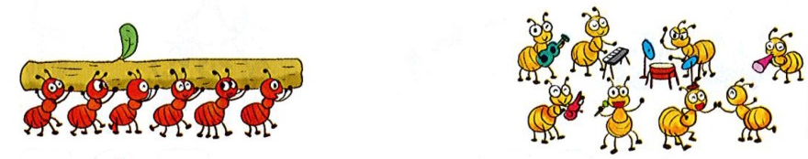
2
<
3
Hai bé hơn 3
6
<
8
Sáu bé hơn 8

Slide 10
BÉ HƠN, DẤU <
Sách Toán_trang 26

Slide 11
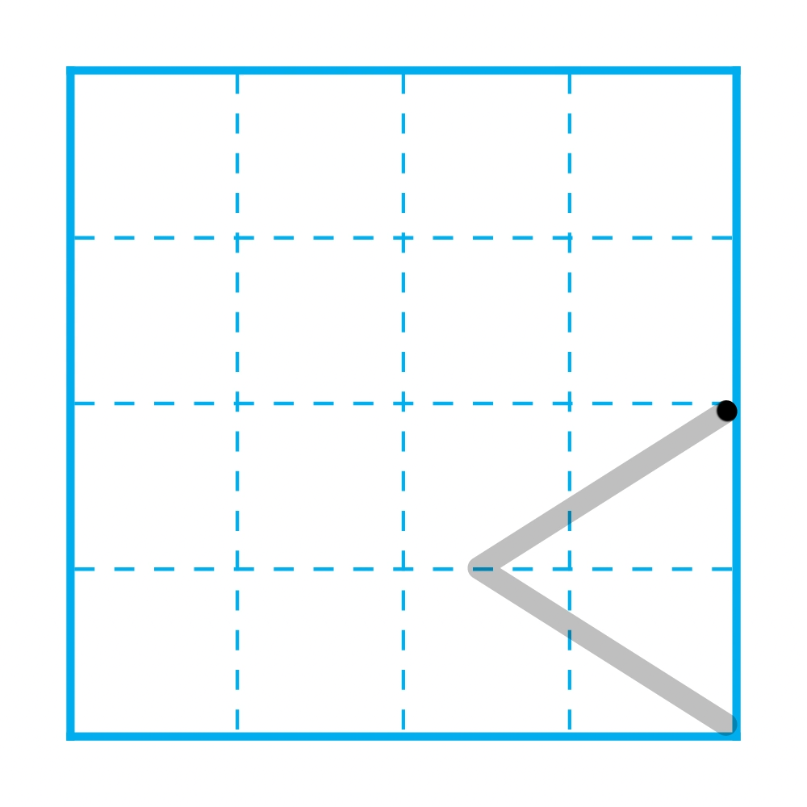
Notes:
HDHS quan sát trước

Slide 12

Quan sát và nói phép so sánh phù hợp.
3 bé hơn 5
3 < 5

Slide 13


Slide 14
1
Tập viết dấu <
<
Notes:
HDHS quan sát trước

Slide 15
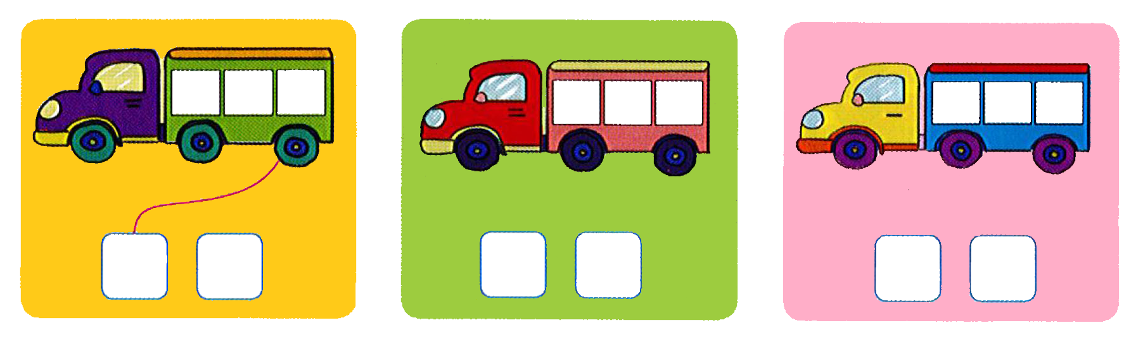
2
Tìm số thích hợp.
3
<
?
6
<
?
4
<
?
4
2
5
8
9
3

Slide 16
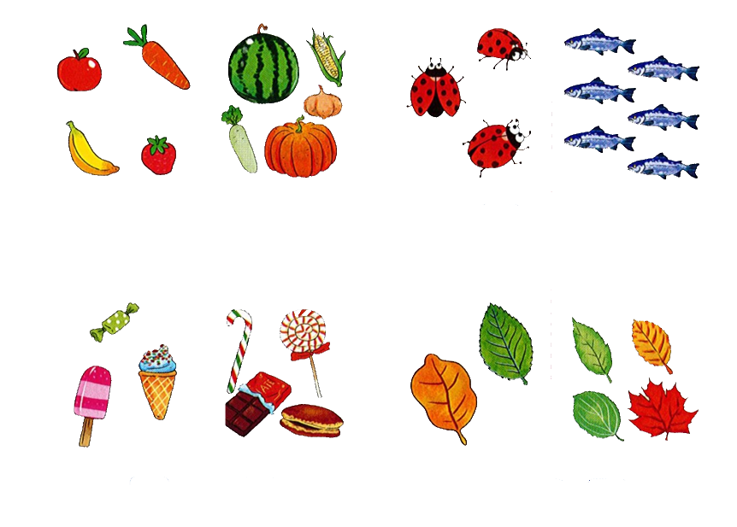
3
So sánh (theo mẫu)
4
<
5
Notes:
GV giáo dục thêm các kiến thức kĩ năng ở các tranh. Tranh 1, 2, 4: đoàn kết,

Slide 17
3
So sánh (theo mẫu)
4
<
5
?
?
?
?
?
?
?
?
?
?
?
?
Notes:
GV giáo dục thêm các kiến thức kĩ năng ở các tranh. Tranh 1, 2, 4: đoàn kết,

Slide 18
3
So sánh (theo mẫu)
?
3
<
?
?
6
Notes:
GV giáo dục thêm các kiến thức kĩ năng ở các tranh. Tranh 1, 2, 4: đoàn kết,

Slide 19
3
So sánh (theo mẫu)
<
3
?
?
?
4
Notes:
GV giáo dục thêm các kiến thức kĩ năng ở các tranh. Tranh 1, 2, 4: đoàn kết,

Slide 20
3
So sánh (theo mẫu)
<
?
?
?
?
2
?
?
4
Notes:
GV giáo dục thêm các kiến thức kĩ năng ở các tranh. Tranh 1, 2, 4: đoàn kết,

Slide 21


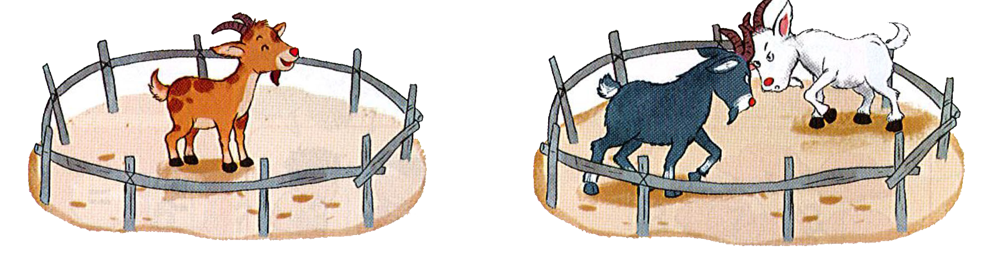
4
Cho mỗi chuồng một xe cỏ để số dê trong chuồng ít hơn số bó cỏ.
Notes:
Sách tham khảo

Slide 22
Củng cố

Slide 23
3
So sánh (theo mẫu)
<
?
4
5
?
<
3
?
6
?
3
<
?
?
4
?
?
?
<
?
2
?
?
4
Notes:
GV giáo dục thêm các kiến thức kĩ năng ở các tranh. Tranh 1, 2, 4: đoàn kết,

Slide 24
Notes:
GV click vào quả cam để quay về trang đầu và chơi tiếp nhé!

Slide 25
Notes:
GV click vào quả cam để quay về trang đầu và chơi tiếp nhé!

Slide 26
Notes:
GV click vào quả cam để quay về trang đầu và chơi tiếp nhé!

